Slide 1
C3181 Biochemie I
09-Citrátový cyklus
FRVŠ 1647/2012

Slide 2
Obsah
Citrátový cyklus, reakce, význam, energetická bilance.
Anabolický význam, anaplerotické reakce, glyoxylátový cyklus.
Praktické aplikace, technologické využití.

Slide 3
Citrátový cyklus
Synonyma: cyklus trikarboxylových kyselin - TCA, Krebsův cyklus
Katabolický pochod (nejen, ale převážně)
Spojnice metabolismu sacharidů, lipidů a aminokyselin
Odbourává aktivní acetát vzniklý
oxidační dekarboxylací pyruvátu (pochazejícího z glykolýzy)
nebo β-oxidací mastných kyselin – viz příslušná kapitola
Vstupy a výstupy dalších metabolitů
Lokalisován v mitochondriální matrix

Slide 4
Cyklický průběh
Reakce acetylCoA s oxalacetátem – citrát
Přeměny dehydrogenacemi a dekarboxylacemi
Výstup startovní molekuly oxalacetátu
Formulován H. Krebsem (Oxford 1937), NC 1953
Dílčí zjištění již dříve – A. Szent-Györgyi, F. Knoop, C. Martius

Slide 5
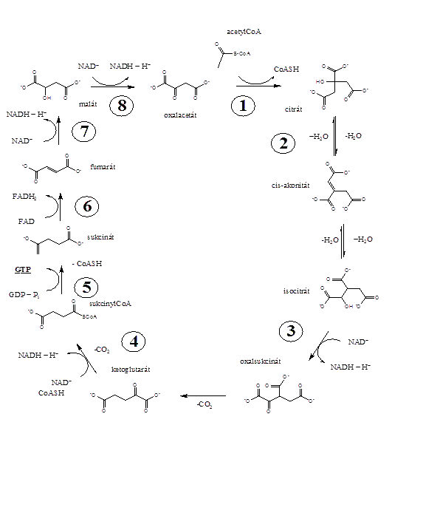
Průběh TCA
Enzymy
1 citrátsyntasa
2 akonitasa
3 isocitrát DH
4 α-ketoglutarát DH
5 sukcinylCoA
syntetasa
6 sukcinát DH
7 fumarasa
8 malát DH
+ H₂O

Slide 6
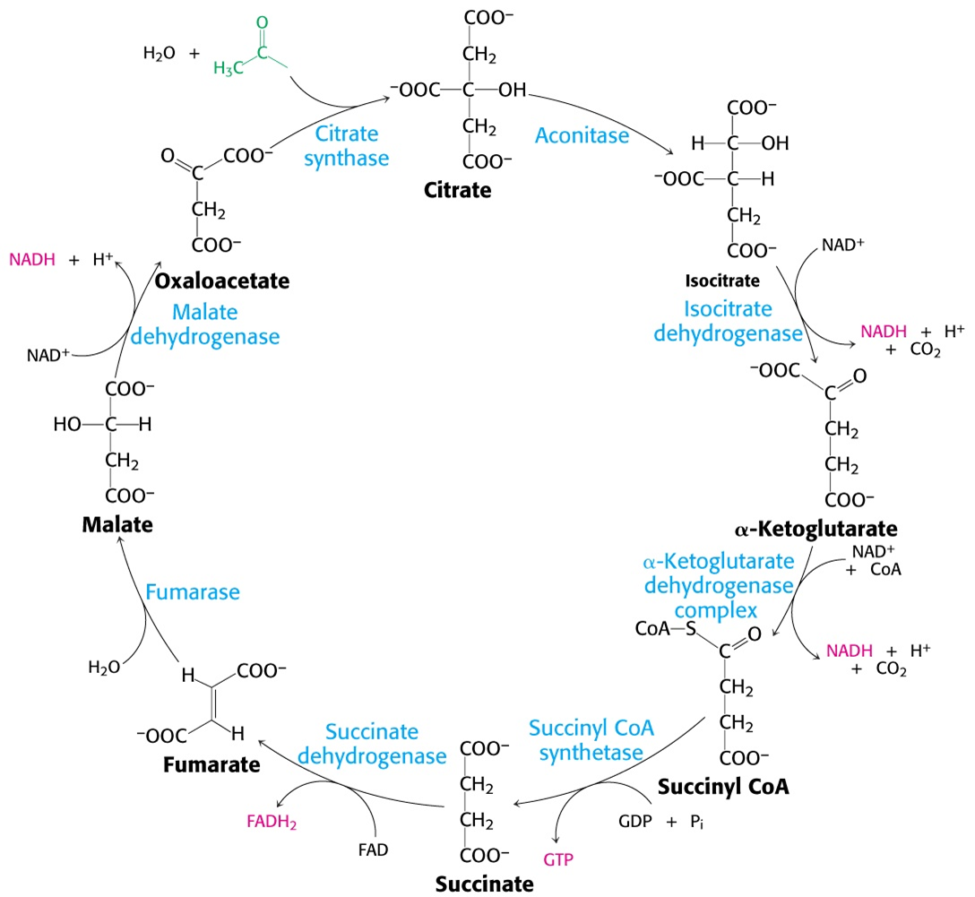

Slide 7
Citrát syntasa
Bez účasti ATP
Aldolová kondensace

Slide 8
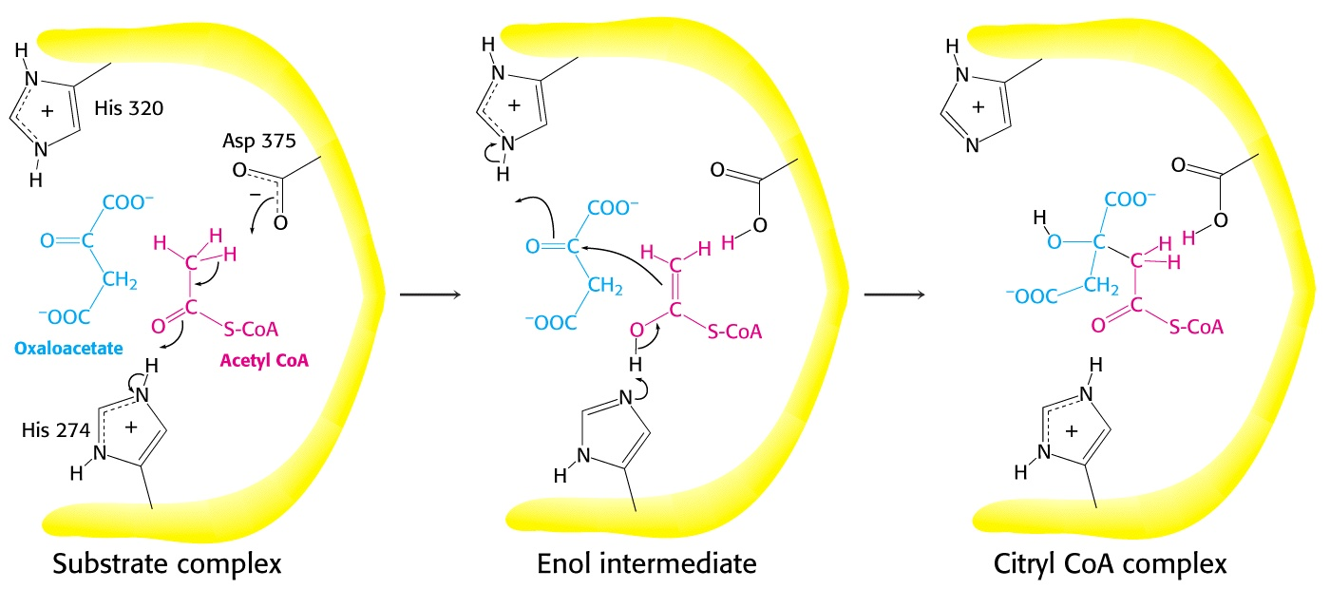
Citrát syntasa
Uspořádaný mechanismus
nejprve vazba oxalacetátu
pak acetylCoA
hydrolytické místo se zformuje nakonec
nehydrolyzuje se acetylCoA, ale citrylCoA

Slide 9
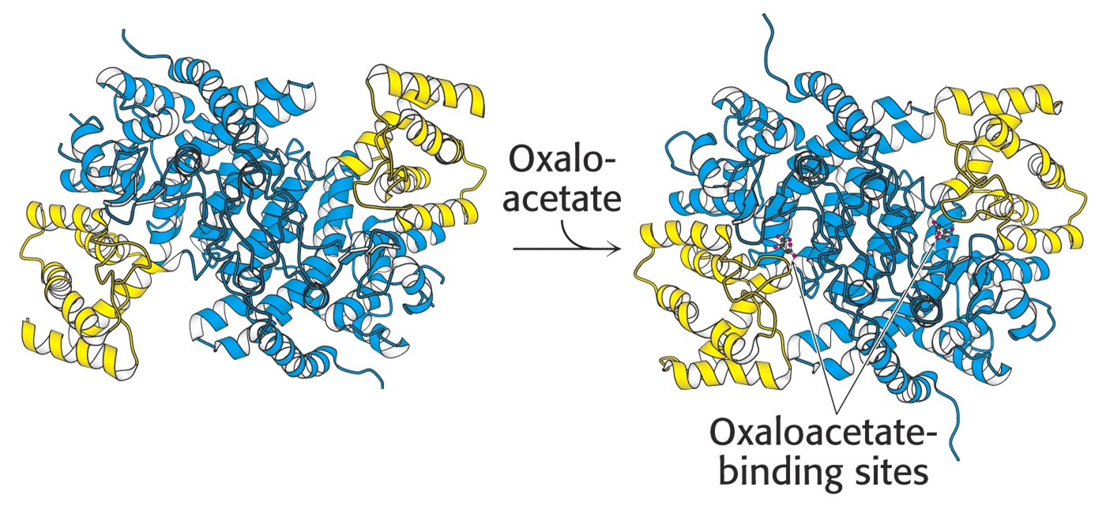
Citrát syntasa
Homodimer (savci)
podjednotky po 49 kDa
změna konformace

Slide 10
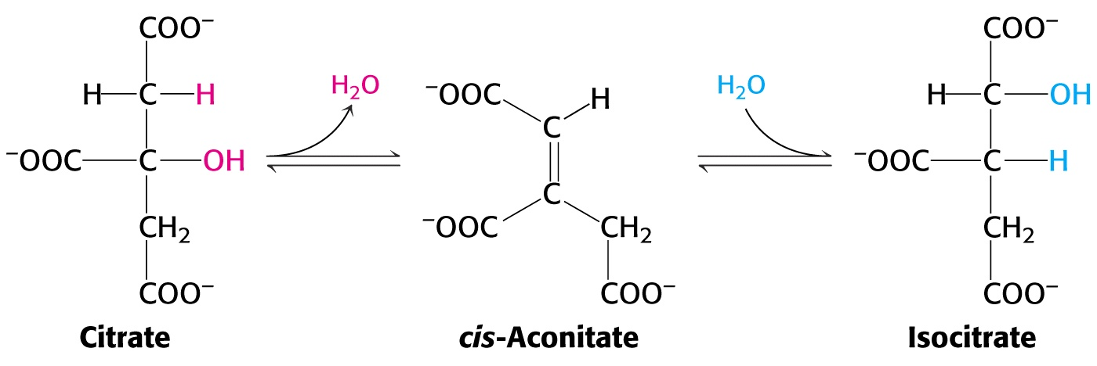
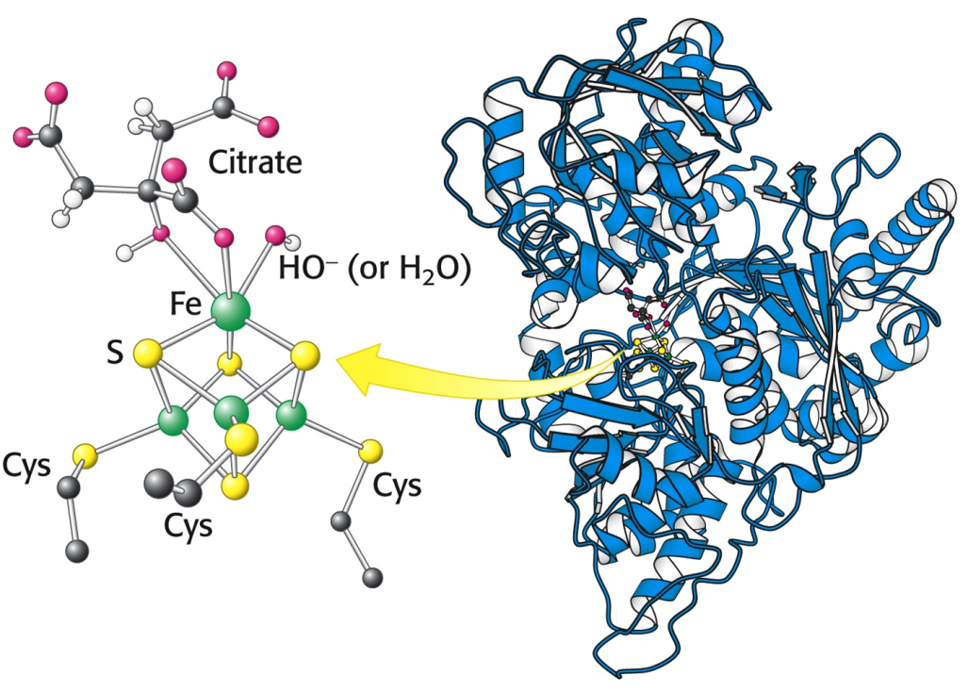
Akonitasa
Ustavení rovnováhy
Fe-S protein (klastr Fe₄S₄)
vnitřní oxidoredukce (no net)
Rovnovážný stav 9:1:1(dle cMg²⁺)

Slide 11
Isocitrát dehydrogenasa
Dvoustupňová přeměna
dehydrogenace
dekarboxylace β-karboxylu

Slide 12
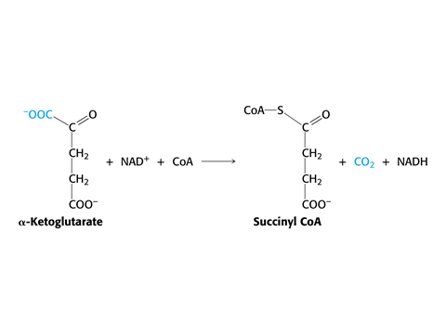
α – ketoglutarátdehydrogenasa
Multienzymový komplex – analog pyruvát DH
Lipoamid DH stejná

Slide 13
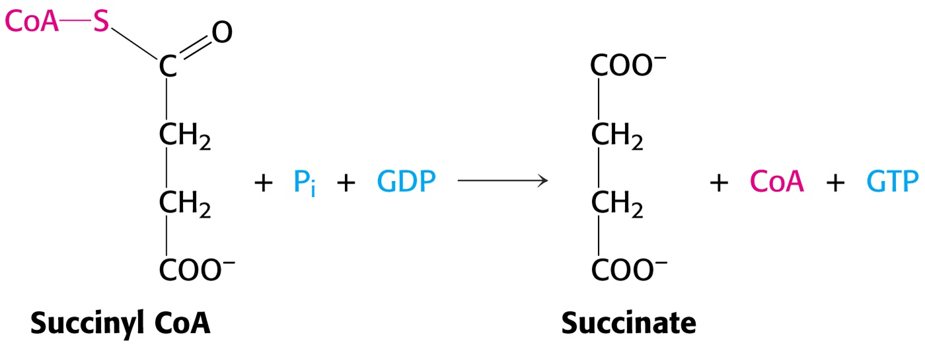
SukcinylCoA syntetasa
Opačný směr
GTP – ekvivalent ATP
Speciální funkce GTP

Slide 14
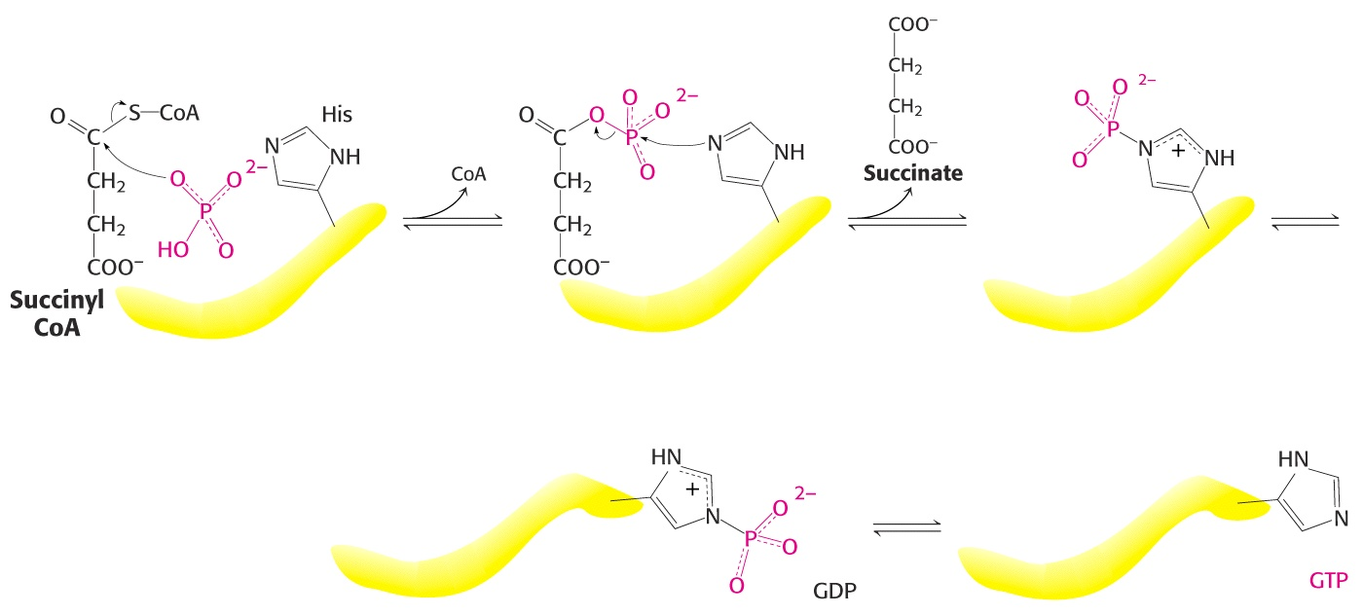
SukcinylCoA syntetasa
Účast fosfohistidinu
Obecnější mechanismus přenosu ∼P

Slide 15
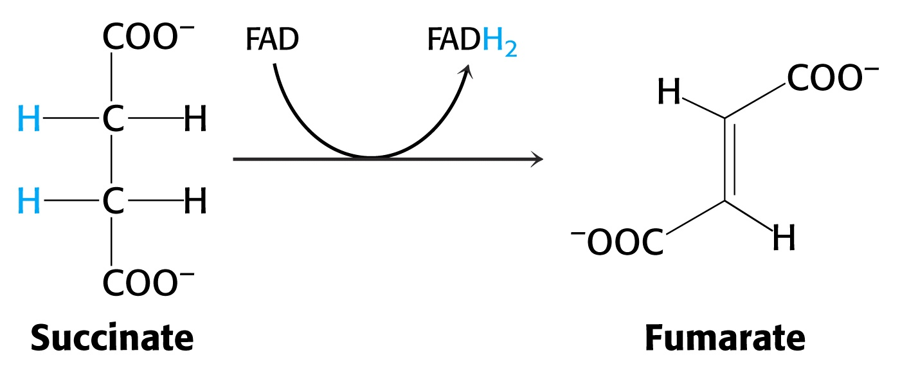
Sukcinát dehydrogenasa
Membránově vázaný enzym
Ostatní enzymy TCA rozpuštěny v matrix
Reoxidace prostetické skupiny FADH₂

Slide 16
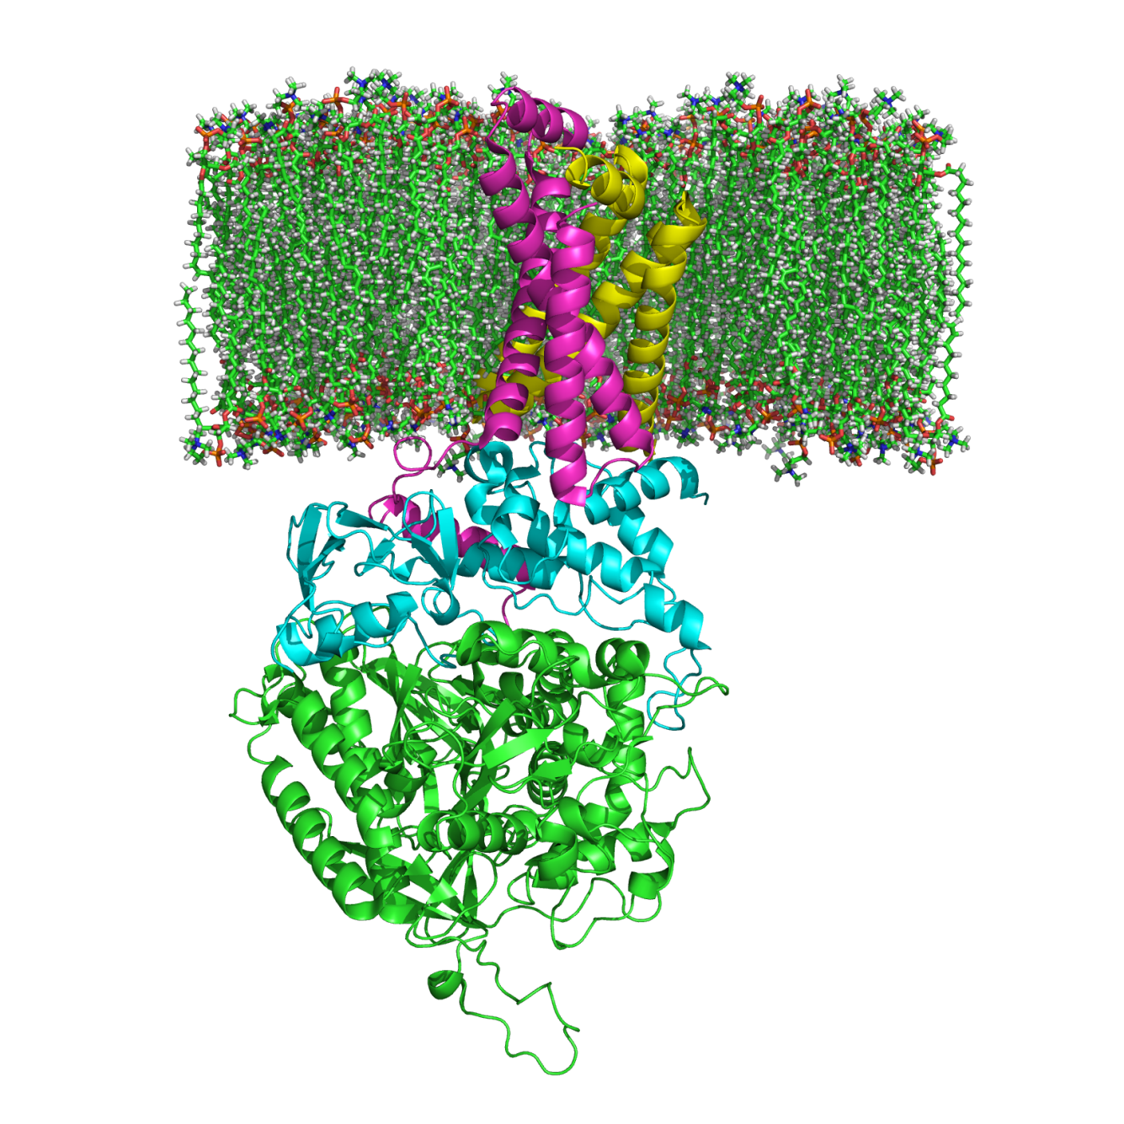
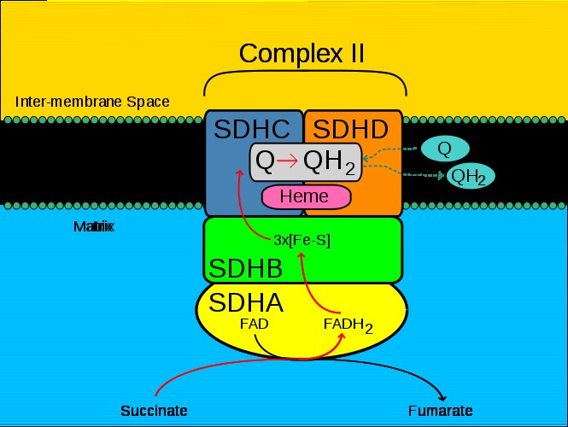
Sukcinát dehydrogenasa
Komplex 4 podjednotek
2 katalytické
2 membránové

Slide 17
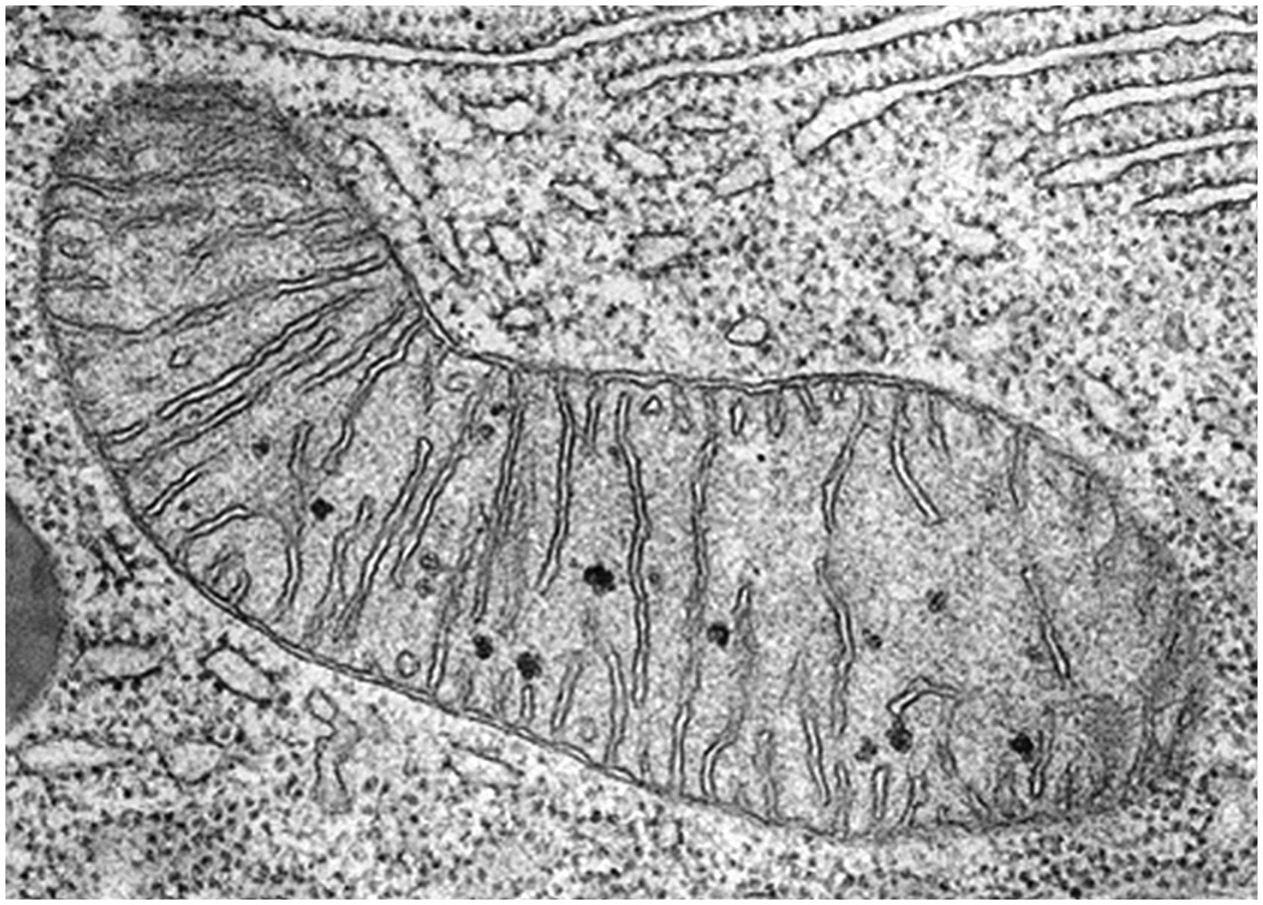

Slide 18
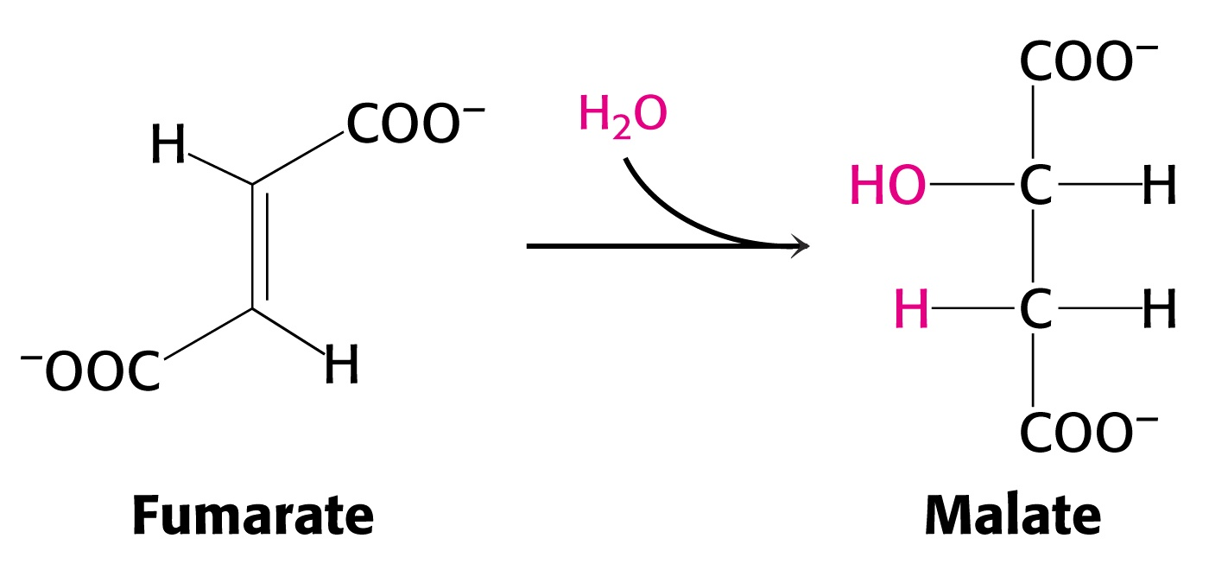
Fumarasa
Adice vody, lyasa
Stereospecificita – L-malát

Slide 20
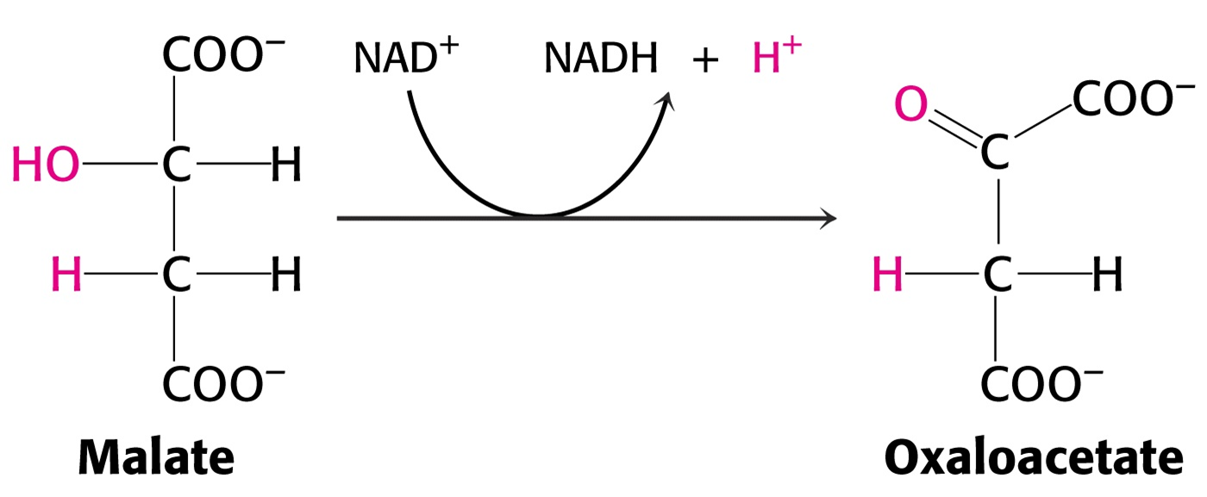
Malát dehydrogenasa
ΔG⁰ = + , K = 10⁻³

Slide 22
Bilance cyk Bilance TCA
Látková
CH₃CO.SCoA + 3 H₂O + 3 NAD⁺ + FAD
HSCoA + 2CO₂ + 3 NADH + 3 H⁺ + FADH₂
Energetická
1 GTP (2 GTP/glukosu)
Další energie se získá oxidací NADH a FADH₂
Proces striktně respirační – provázán s dýchacím řetězcem

Slide 23
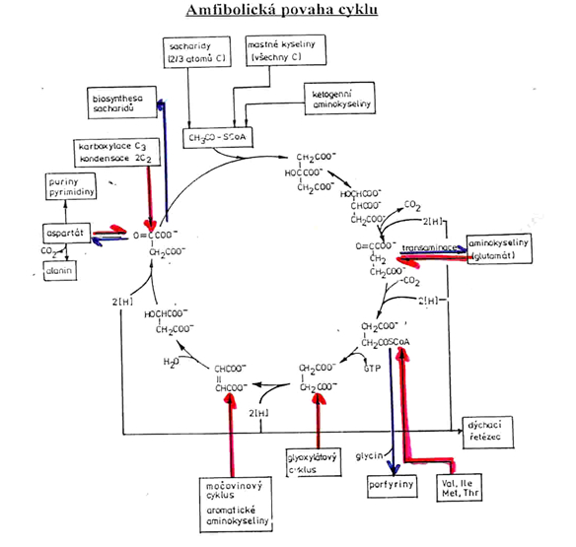
Anabolický význam TCA
Vývojově starší
Funkce za anaerobních
podmínek
Adaptace pro aerobní
organismy
U mikroorganismů
Neúplný TCA za anaerobiosy
Smysl vysloveně katabolický
Vzájemné vztahy mezi TCA
a metabolismem sacharidů,
lipidů a aminokyselin.
Zvláštní význam má
biosysntetická dráha syntézy
porfyrinů (modře)

Slide 24
Anaplerotické dráhy
Doplnění metabolitů
Odčerpaných z TCA k nezbytným biosyntetickým účelům
Převáděných na zásobní formy (glukosa)
U živočichů
karboxylace pyruvátu (vzniklého hlavně glykolýzou)
produkty katabolismu aminokyselin
Závisí na přísunu sacharidů
Mikroorganismy a rostliny
Jsou schopny doplňovat metabolity TCA i z jednodušších látek (dvouuhlíkaté metabolity – z MK apod.)
Anaplerotické dráhy nezávislé na přísunu sacharidů
2 enzymy tzv. glyoxylátového cyklu – isocitrátlyasa a malátsyntasa
Živočichové nemají – nepotvrzené zprávy

Slide 25
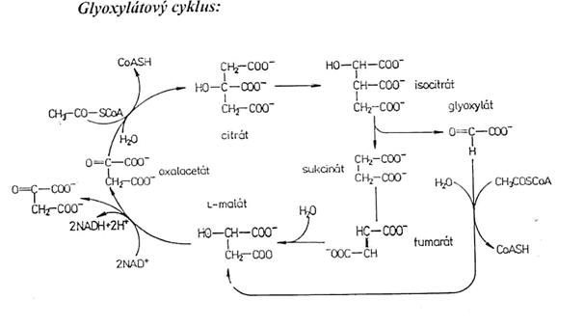
Glyoxylátová dráha (zkratka)
Překlenutí dekarboxylačních kroků
2 CH3CO.SCoA HOOC.CO.CH2.COOH + 2 HSCoA

